Slide 1

SINOSURE
项目险助力民营企业走出去
中国出口信用保险公司 机构合作部

Slide 2

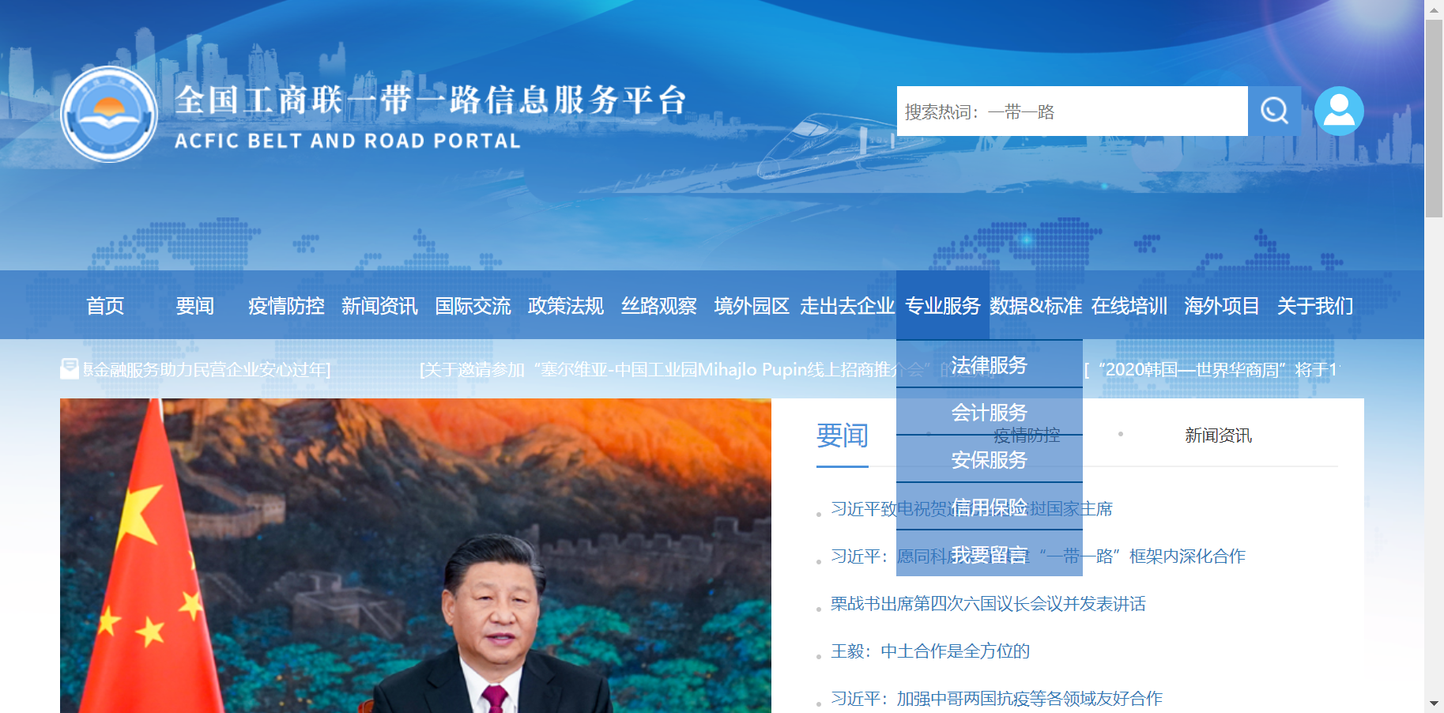
全国工商联一带一路信息服务平台

Slide 3

目录
1
“走出去“趋势演变
2
项目险业务介绍
3
承保政策及审核要点
4
项目险案例分享

Slide 4
目录
1
“走出去“趋势演变

Slide 5





“走出去“趋势演变
绿地投资主导
海外收购增多
央企投资主导
地方国企、民企增多
一般货物
资本货物
资 本
贸易险
中长险
特 险
投资险

Slide 6
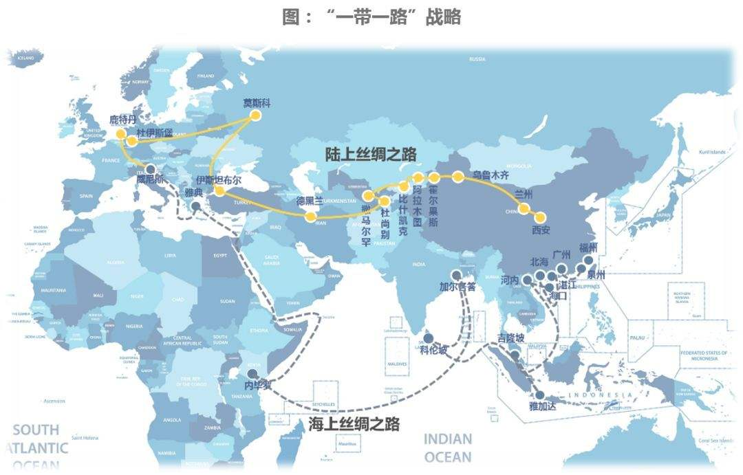
“一带一路”

Slide 7
目录
2
项目险业务介绍

Slide 8
政策性业务
政 策 性 业 务
短期出口信用保险
出 口 类
出口买方信贷保险
中长期出口信用保险
出口卖方信贷保险
出口延付合同再融资保险
海外融资租赁保险
投 资 类
海外投资股权保险
海外投资保险
海外投资债权（金融机构适用）保险
海外投资债权（股东适用）保险

Slide 9
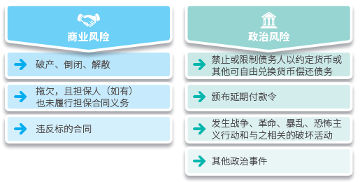
中长期出口信用保险
重点支持大型机电和成套设备出口、对外承包工程项目、服务出口项目
承担政治风险和商业风险

Slide 10
中长期出口信用保险
出口买方信贷保险
贷款协议
保单
进口方
贷款银行
中国信保
商务合同
还款担保
出口方
担保措施

Slide 11
中长期出口信用保险
出口卖方信贷保险
担保措施
进口方
贷款银行
赔款转让回执确认书
延期付款担保
商务合同
贷款协议
保单
出口方
中国信保
赔款转让授权书

Slide 12
中长期出口信用保险
出口延付合同再融资保险
进口方
担保措施
延付商务合同
还款担保
应收账款转让协议
保单
出口方
融资银行
中国信保

Slide 13
中长期出口信用保险
海外融资租赁保险
担保措施
承租人
贷款银行
赔款转让回执确认书
付款担保
租赁协议
贷款协议
保单
出租人
中国信保
赔款转让授权书

Slide 14
中长期出口信用保险
中长期险保险要点
承保条件 | 具体政策
中国成分 | 大型单机和成套设备：不低于60% 高技术高附加值船舶和海洋工程出口项目：不低于40% 对外承包工程项目：不低于35%
预付款 | 不低于15%
保险期限 | 2-15年
赔偿比例 | 买贷、再融资、租赁（金融机构）：最高95% 卖贷、租赁（租赁合同）：最高90% 项目融资：最高70%
主权项目 | 主体资质：获得进口国签署的主权担保函等文件 相关指标：在国际警戒线内；债务要求：不列入巴黎俱乐部重组范围
商业项目 | 借款人财务状况：资产负债率不高于70%，过去3年累计盈利 项目经济可行性：项目产生的现金流能够覆盖贷款本息 项目担保措施：人的担保：要求同借款人；物的担保：覆盖还本付息

Slide 15
海外投资保险
01
损失补偿
对投资者和融资银行因发生承保风险而遭受的损失提供经济补偿。
鼓励对外投资
承担政治风险导致的股权或债权损失
融资便利
解除银行对高风险业务的顾虑，提升借款人信用等级，使其更容易在资金市场上获得融资支持。
02
03
风险管理
投资者可以借助海外投资保险搭建有效的风险防范机制，提升企业投资风险管理水平。

Slide 16

海外投资保险
海外投资股权保险
自有资金
投资者
（注册地：中国/第三国）
股权投资
项目企业
（注册地：东道国）
海外投资股权保险
银行融资

Slide 17
海外投资保险
海外投资债权保险
股 东 适 用
金融机构适用
自有资金
投资者
（注册地：中国/第三国）
投资者
（注册地：中国/第三国）
银行融资
股权投资
海外投资债权保险
（金融机构适用）
股东贷款
海外投资债权保险
（股东适用）
项目企业
（注册地：东道国）
贷款协议
银行融资
项目企业
（注册地：东道国）

Slide 18
海外投资保险
海外投资保险要点
股权投入资金比例：≥15%
保险期限：1-20年
赔偿比例：≤95%
最高保险金额:
股权：股本投入+收益，收益部分≤股本投入的200%
债权：贷款本金+利息，利息部分≤本金的135%
承保风险：汇兑限制、征收、战争及政治暴乱、违约

Slide 19
项目险产品对比
 |  | 保险标的 | 被保险人 | 保障的损失（损失） | 保障的风险（损因）
中长期险 | 出口买方 信贷保险 | 贷款协议 | 贷款行 | 贷款行无法 收回贷款的损失 | 政治风险：汇兑限制、战争 商业风险
 | 出口卖方 信贷保险 | 延付商务合同 | 出口方 | 出口方无法 收汇的损失 | 政治风险：汇兑限制、战争 商业风险
 | 再融资保险 | 应收账款协议 | 应收账款 买断行 | 应收账款买断行 无法收回应收账款的损失 | 政治风险：汇兑限制、战争 商业风险
 | 海外租赁保险 | 租赁协议 | 出租人 | 出租人无法 收回租金的损失 | 政治风险：汇兑限制、战争 商业风险
海外投资险 | 股权保险 | 股权投入 | 股东 | 股东投入的损失 | 政治风险：征收、汇兑限制、战争、违约
 | 股东债权保险 | 股东贷款协议 | 股东 | 股东无法 收回贷款的损失 | 政治风险：征收、汇兑限制、战争、违约
 | 金融机构 债权保险 | 金融机构 贷款协议 | 贷款行 | 贷款行无法 收回贷款的损失 | 政治风险：征收、汇兑限制、战争、违约

Slide 20
“走出去”面临的风险
民间运动
间接征用
战争及
民间干扰
环境
人权
企业社会责任
宗教
民族主义
全球化
腐败
法律/法规
-不合法
专利权/许可权
特许权
税赋
持股经营
货币-汇兑限制
派遣
优先购买权/优先权
合同违约
外籍员工限制
执法
商业风险
市场风险
自然灾害
罢工
暴动
恐怖活动
战争
建造
场地
设备
技术
生产包销协议
投入
运营
动力
抵押
矿产储量
报告的正确性
利率
汇率
通货膨胀率
人工成本
产品市场
产出市场
回收成本
火灾
水灾
地震
火山
疾病
征用
民间违法
及过失行为
征用
没收
国有化
盗抢行为
故意破坏
人为过失 损失
1
2
3
政治类风险
商业类风险
其他风险
如财产、巨灾、法律税务
3

Slide 21
海外投资保险 承保风险
汇兑限制
征收
战争及政治暴乱
违约

Slide 22

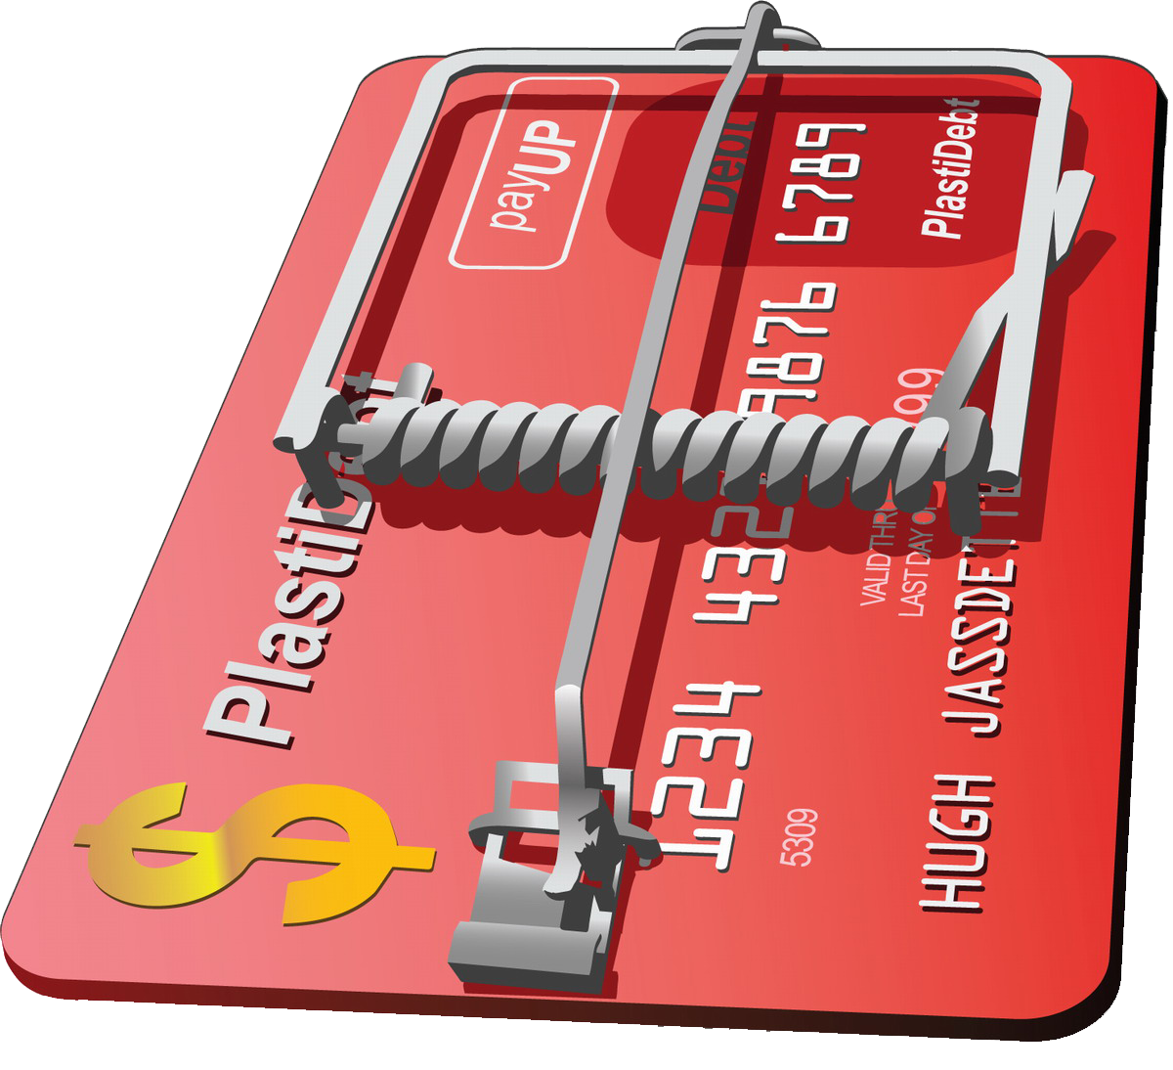
海外投资保险 承保风险
东道国政府或代表东道国政府从事外汇交易管理的机构禁止、限制用于偿还应还款的当地货币兑换成保险单货币及任何可自由兑换货币，或将保险单货币或可自由兑换货币汇出
向被保险人或项目企业实行歧视性汇率
东道国发生战争及政治暴乱、遭受制裁（联合国安全理事会制裁除外）导致用于偿还应还款的当地货币兑换成保险单货币及任何可自由兑换货币，或将保险单货币或可自由兑换货币汇出
2002年8月
阿根廷货币危机，政府禁止投资者将外汇汇出
2015年2月
埃及央行宣布限制国内外汇交易，并限制银行账户内的外汇现金存款
汇兑限制
征收
战争及政治暴乱
违约

Slide 23

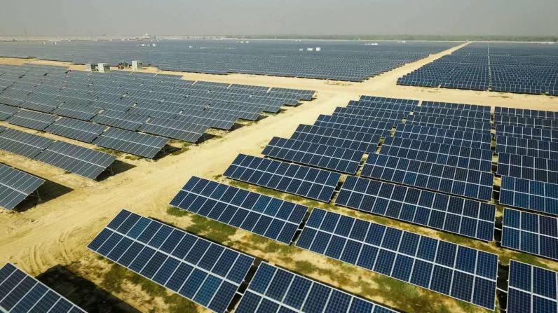
海外投资保险 承保风险
东道国政府以国有化、没收、征用及与前述行为具有同等效果的其他行为剥夺项目企业对投资项目的所有权或经营权，项目企业对投资项目的资金、资产所有权
2012年4月
阿根廷政府宣布最大石油公司—西班牙子公司雷普索尔-YPF国有化，石油政策骤变引起外资油企征收风险
2012年9月
保加利亚政府宣布对境内可再生能源电站收取不同比例“入网费”和税费
汇兑限制
征收
战争及政治暴乱
违约

Slide 24

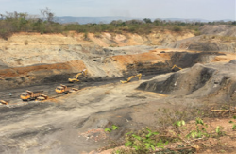
海外投资保险 承保风险
东道国参与的任何战争（无论是否宣战）或东道国国内发生的革命、骚乱、政变、内战、叛乱、恐怖活动或保险人认定的政治暴乱（但不包括民众为获得就业、就学或为达到其他非政治目的而采取的行动）造成项目企业资产毁损或灭失、投资项目不能正常经营
2017年8月
缅甸西部若开邦流血冲突造成近400人死亡
2014年4月
乌克兰自1月开始发生反政府骚乱，不断向全国蔓延，东部发生冲击政府大楼事件，态势不断恶化
汇兑限制
征收
战争及政治暴乱
违约

Slide 25


海外投资保险 承保风险
违约主体违反或不履行与项目企业或中方股东就投资项目签署的具有法律约束力的协议或合同，且被保险人已经获得有管辖权的法院或仲裁机构就上述所涉事宜做出的对东道国政府的不利裁决，且裁决书中规定了具体赔偿金额
2014年11月
墨西哥政府单方面宣布取消中国企业中标高铁项目
2016年
哥斯达黎加单方面终止与中资企业合建炼油厂项目
汇兑限制
征收
战争及政治暴乱
违约

Slide 26
目录
3
承保政策及审核要点

Slide 27
项目险承保政策
国别承保政策
体现政策、控制风险，将国别分类并对行业、方式等进行明确
承保条件分类：开放承保类、有条件承保类及暂停承保类
清单管理，定期更新
重点支持“一带一路”国家
业务承保政策
符合政策性办法及其实施细则相关规定，未经批准一律不得突破
实施积极的承保政策
积极推进“一带一路”建设，加大对重点国别、重点领域和重点项目支持力度

Slide 28
项目险承保政策（业务承保政策2020，中长期，行业）
积极支持
公路、水路、油气管道、输电通道、信息通道、港口及口岸行业基础设施互联互通项目
钢铁、有色、建材、铁路、电力、化工、轻纺、通信、工程机械、航空航天、船舶和海洋工程装备行业项目
符合国家政策要求的疫情相关设备物资出口；应对疫情的医疗设施建设项目
审慎受理
涉及或包含新增粗钢产能的钢铁行业
整车行业
商业房地产行业
不予支持
涉及未经国家批准的军事工业核心技术和产品输出的行业项目
运用我国禁止出口的技术、工艺、产品的行业项目

Slide 29
项目险审核要点（海外投资保险视角）
项目内容
国内合规性
国外合规性
商业风险
政治风险
…………
合规性
可行性
风险性
承保方案

Slide 30
项目险审核要点（海外投资保险视角）
项目基本情况
  项目介绍：相关协议情况、项目地点、项目位置、项目规模
  项目企业介绍：投资者、成立时间、注册资本、注册地点、经营期限、经营范围、股权结构、投资金额、项目背景
  项目进展：项目实施情况，资金投入情况，项目建设、生产情况，经营情况
项目投融资方案
  总投资额、资金来源、投资方式（股权、金融机构贷款、股东贷款、其他形式）、股东投入资金比率
  融资条件（金额、融资期限、币种、利率、宽限期、担保条件、外资银行融资比例）、投融资进展
  承保范畴

Slide 31
项目险审核要点（海外投资保险视角）
国内合规性
国内投资主体
《企业境外投资证书》
针对各级境外中资企业
商务部门
SPV
发改委
再投资备案
项目企业（东道国）
商务部门核准与备案
商务部和省级商务主管部门根据《境外投资管理办法》等规定，对设立境外中资企业实行核准和备案管理
发改委核准与备案
发改委根据《境外投资项目核准和备案管理办法》等规定对境外投资项目进行核准或备案管理

Slide 32
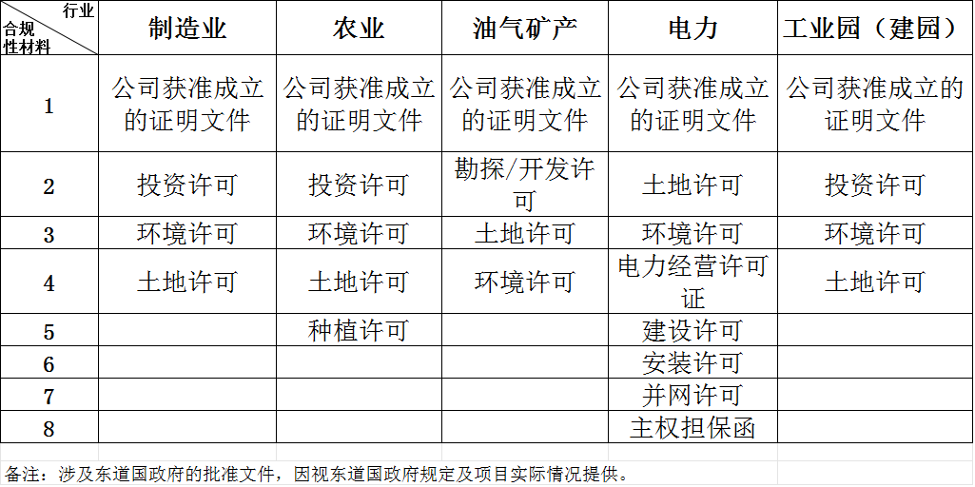
项目险审核要点（海外投资保险视角）
国外合规性

Slide 33
项目险审核要点（海外投资保险视角）
商业风险
投资者资质
市场可行性
经济技术可行性
项目环境社会影响
评审内容
中方投资者、外方投资者；具体内容包括：基本情况、财务实力、行业经验和海外投资经验等。
评审要点
资质优良、经验丰富的投资者，更具备风险防控的意识和能力。
评审内容
原材料来源和项目产品介绍，产品供需情况，市场价格趋势，销售渠道和意向，竞争对手情况等。
评审要点
项目市场可行性是项目实施的基础。
评审内容
主要工艺评价和配套条件设施；项目内部收益率、投资回收期、敏感性分析；项目可研可参考性以及项目的盈利性、抗风险能力
评审要点
经济可行反映了项目的合理性。经济效益太好或太差，都是风险信号。
评审内容
环保措施、环评报告（出具单位等）、环评批复情况；社会影响（包括但不限于税收、经济效益、就业、当地社会贡献、移民安置等）。
评审要点
《环评指引》，科学合理的环保措施和积极的社会影响，可以保证项目获得更多的政府和社会支持。

Slide 34

项目险业务流程
营业机构
意向阶段（非必经）
承保部门
承保阶段
公司业审会
公司领导/董事会/
政府部门

Slide 35
目录
4
案例分享

Slide 36
缅甸制衣项目——海外投资股权保险
业务年度：2015年
投资方：杭州百艺纺织有限公司
项目所在地：缅甸仰光省莱达亚镇
投资额：400万美元
保险金额：1000万美元（其中，股本400万美元，收益600万美元）
承保风险：汇兑限制、征收、战争及政治暴乱
项目特点：小额项目承保模式

Slide 37

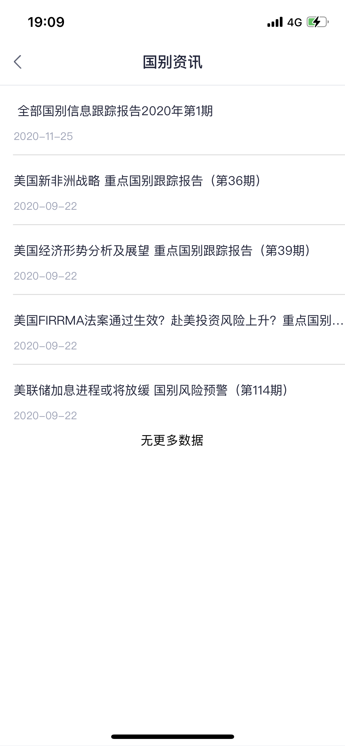
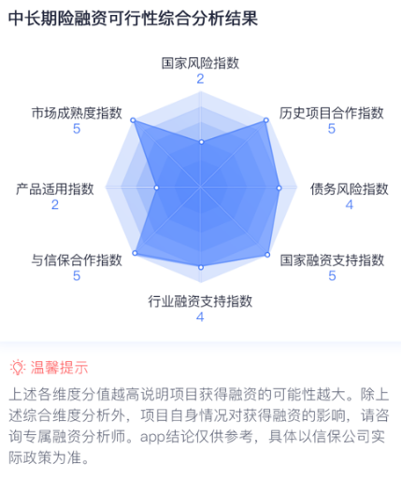
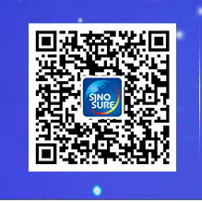
中国信保——信步天下App
信步天下App
扫码即可下载

Slide 38

..........................
感谢聆听 欢迎交流
中国出口信用保险公司 机构合作部
中国信保官方微信号

